Slide 1
Столбиковые диаграммы (гистограммы)

Slide 2
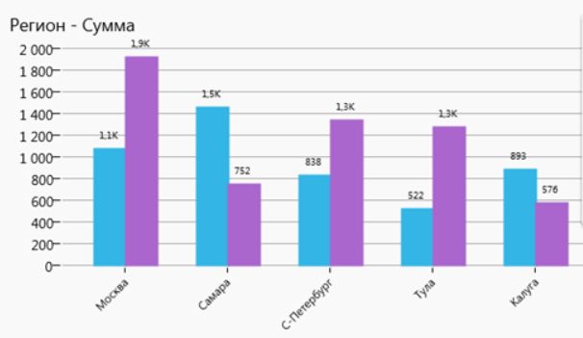
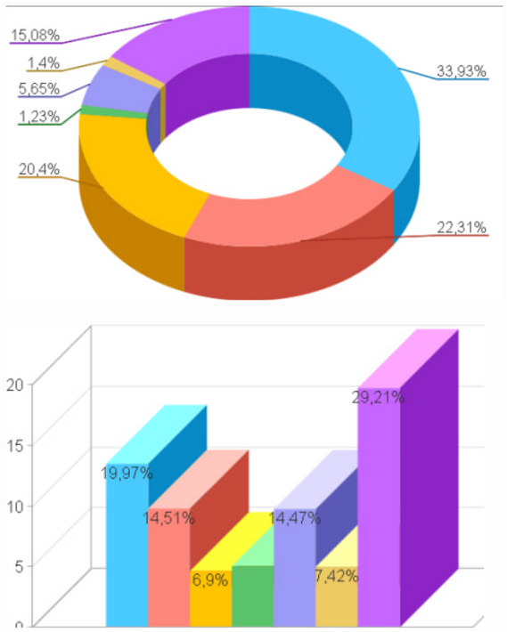
Чтение и построение диаграмм
Данные удобно собирать и записывать в таблицу. Но если данных много, работать с такой таблицей затруднительно. Часто используют другие виды представления данных, такие как диаграммы. Диаграммы встречаются в Интернете, в учебниках, научных и газетных статьях для иллюстрации соотношения различных величин. Т.е. используются для наглядного, запоминающегося изображения и для сопоставления данных.
Диаграмма это графическое представление данных, которое используется для наглядного, запоминающегося отображения и сопоставления данных.

Slide 3
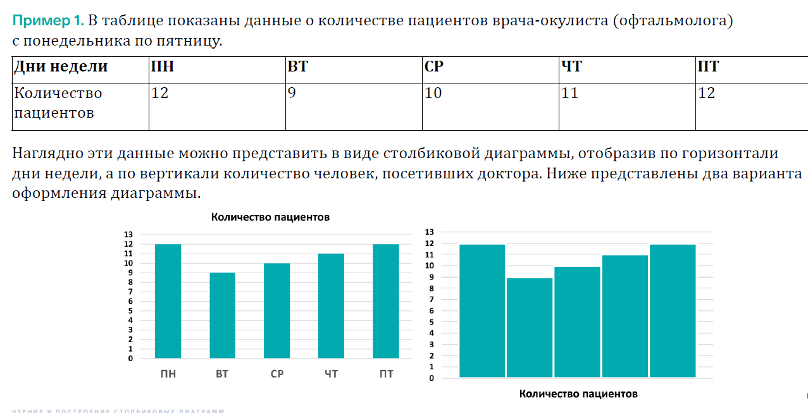
Чтение и построение столбиковых диаграмм
Высоты столбиков наглядно отражают соотношение между величинами

Slide 4
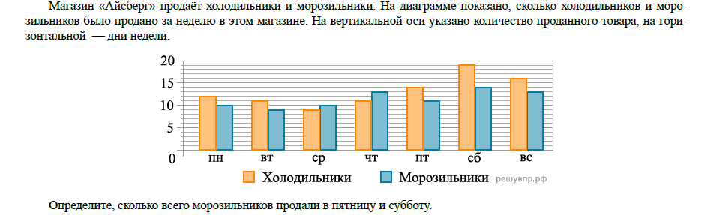
Задание из банка ВПР
Ответ: 25

Slide 5
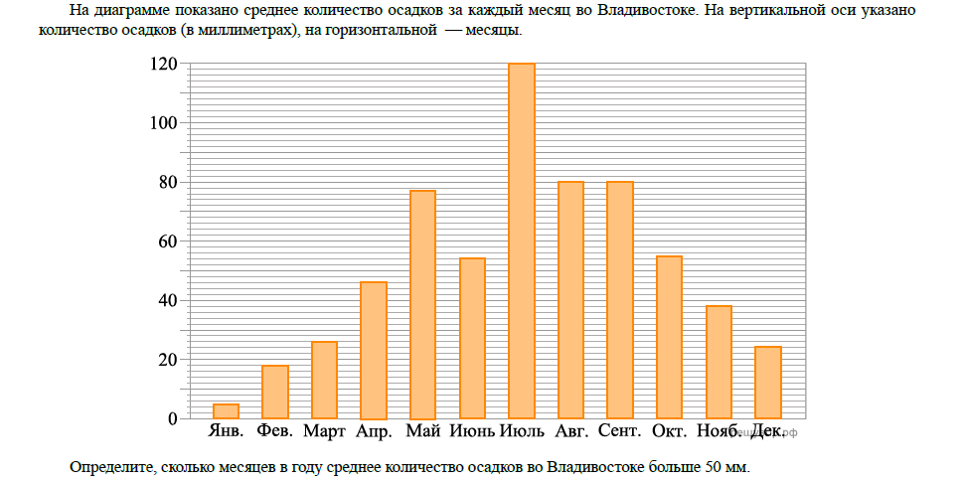
Задание из банка ВПР
Ответ: 6

Slide 6
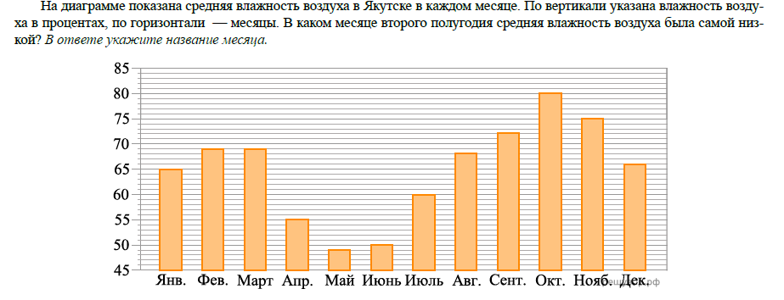
Задание из банка ВПР
Ответ: июль

Slide 7
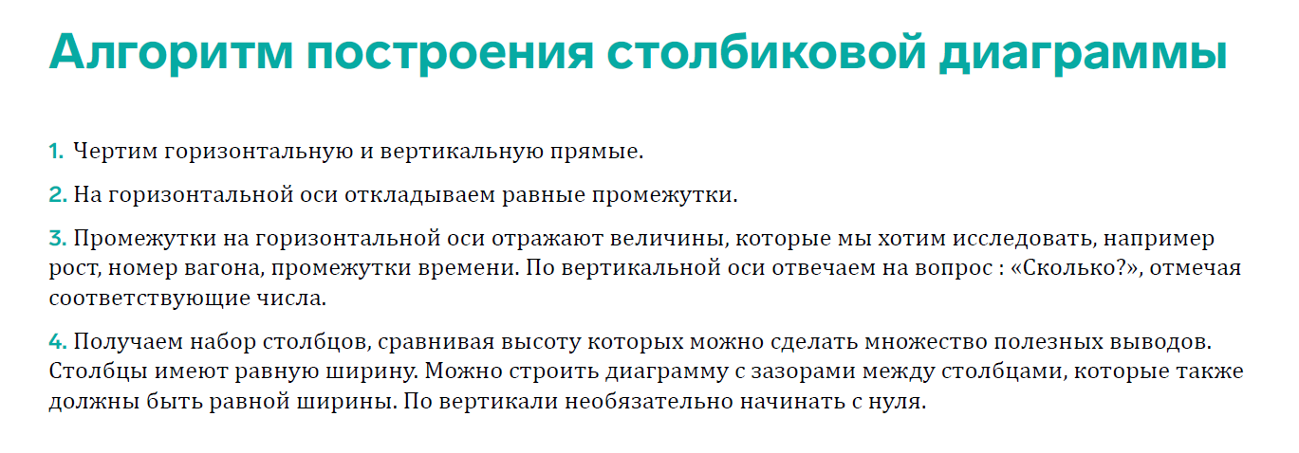

Slide 8
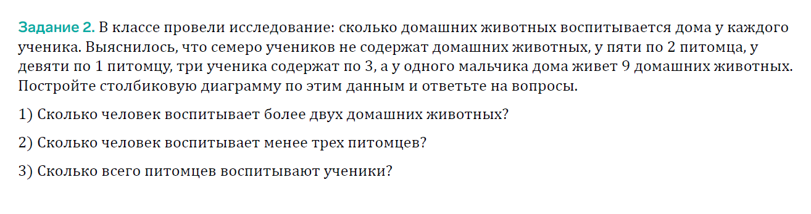
Построение диаграммы
Вариант данного задания: предварительно или прямо уроке провести в классе опрос и построить диаграмму по данным полученным в классе.

Slide 9
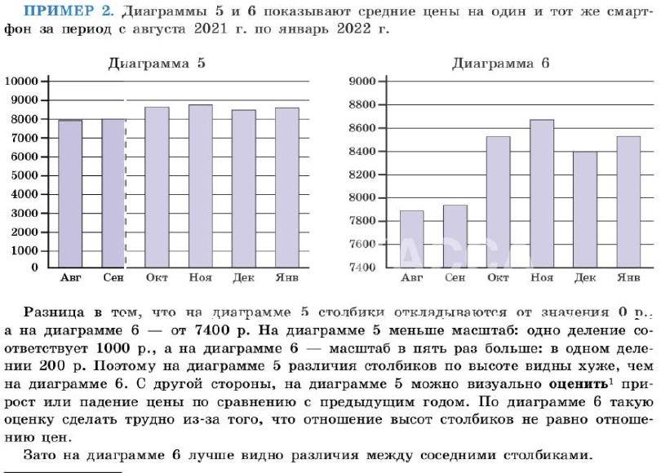


Slide 10
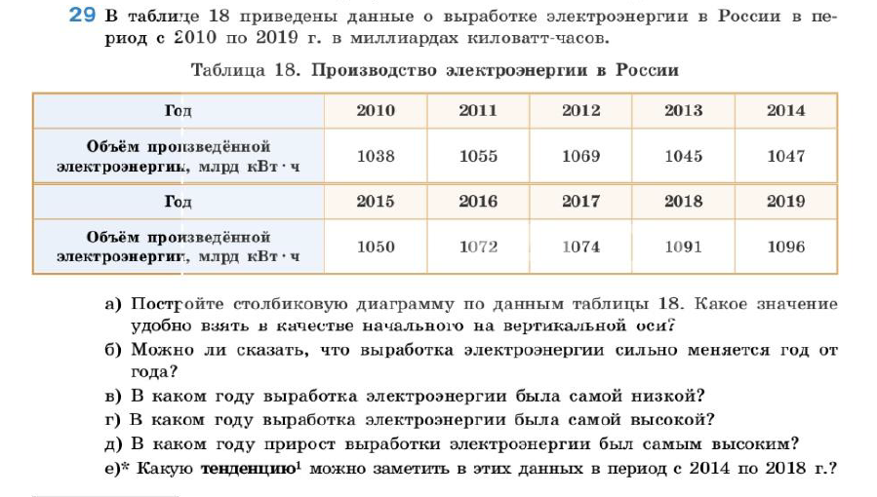
Построение диаграммы

Slide 11
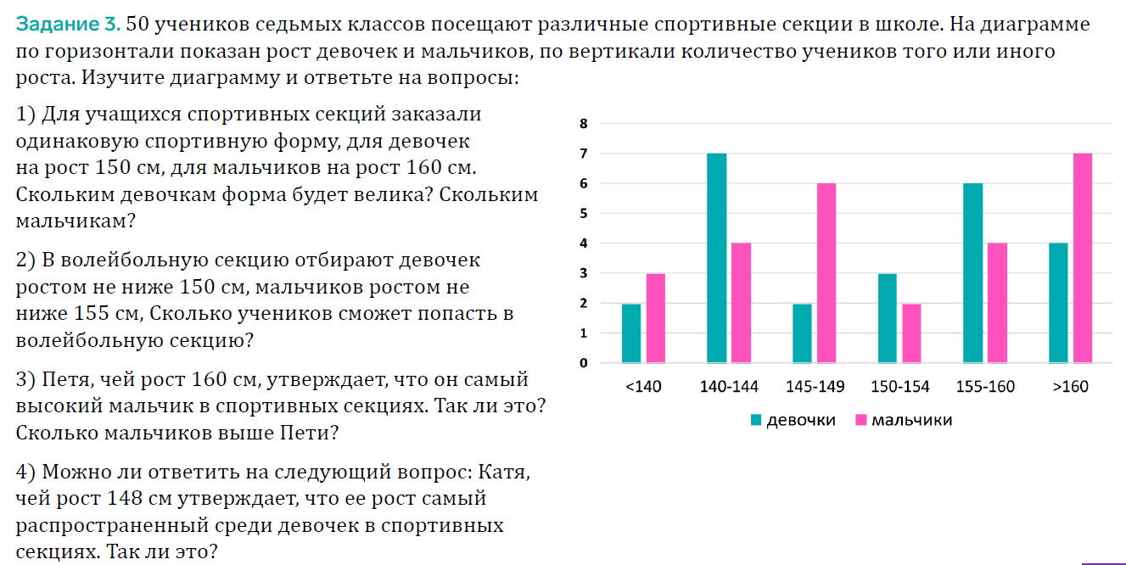
Дополнительные задания

Slide 12
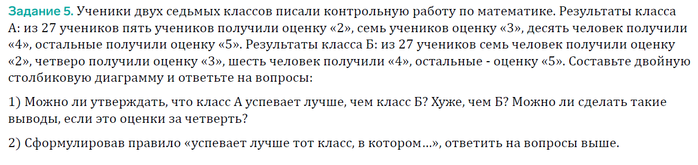
Дополнительные задания

Slide 13
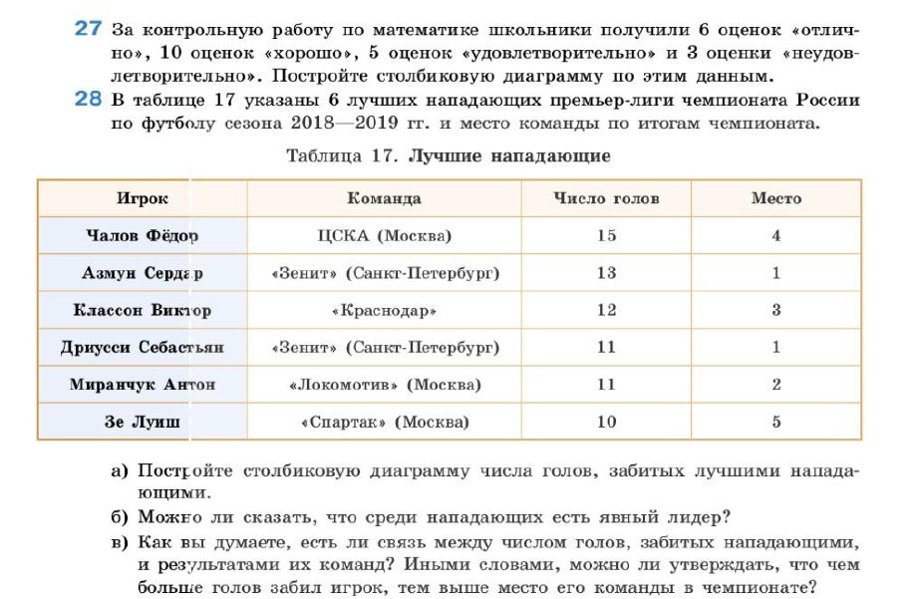
Домашнее задание
№ 27, 28 стр. 25

Slide 14
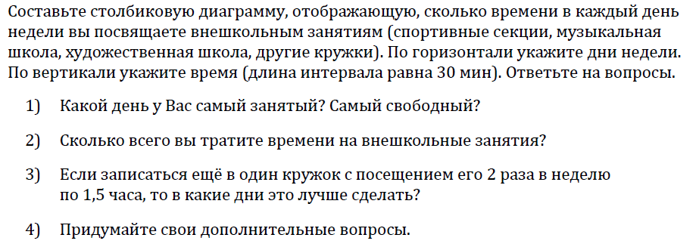
Домашнее задание (творческое)

